Slide 1
分布式系统一致性算法课题研究
Go-Paxos
成员：杨新泰 郜辉 鲁建惠
项目地址：https://gitee.com/yangxintai666/go-paxos

Slide 2
背景介绍
需求分析
概要设计
详细设计
测试
总结

Slide 3
背景介绍
分布式系统通过大规模的服务器集群协作提供大规模的计算服务，以其巨大的成本优势、计算弹性、整体高可靠性等优势，在工业应用领域已经全面替代了中央大型机的模式。
然而，在数据存储和强状态的服务的场景中，分布式系统中的计算节点故障切换过程中，会导致数据错误或者丢失的问题。当一个缓存的最新数据的进程故障时，倘若切换到另一个替代进程，虽然可以快速恢复服务， 但是故障的进程上所缓存的其它节点并不知道的数据会彻底丢失。更困难的是， 在分布式系统中，没有一个可靠的方法判断一个进程是故障了还是因为网络分区 导致该进程暂时不可通信。因此，在大多数情况下，都不得不根据业务场景进行有选择的牺牲。牺牲系统可用性或者牺牲数据一致性。
分布式一致性算法（Paxos，Raft 等）的出现提出了一个新的问题解决的方向，通过多个实例进行相同指令序列的计算，少数节点故障或者不可通信时，同时保障可用性和数据一致性。Google 的 MegaStore, Spanner, Chubby 等系统，均基于 Paxos 算法实现。国内近些年，也逐步在工业领域里进行应用。比如腾讯的PaxosStore。 已有的工业应用实践，都还有改良改善的空间。有的系统仍旧需要十几秒的时间才能恢复服务，有的系统无法支持并发写入。性能和成本也是一个巨大的挑战。

Slide 4
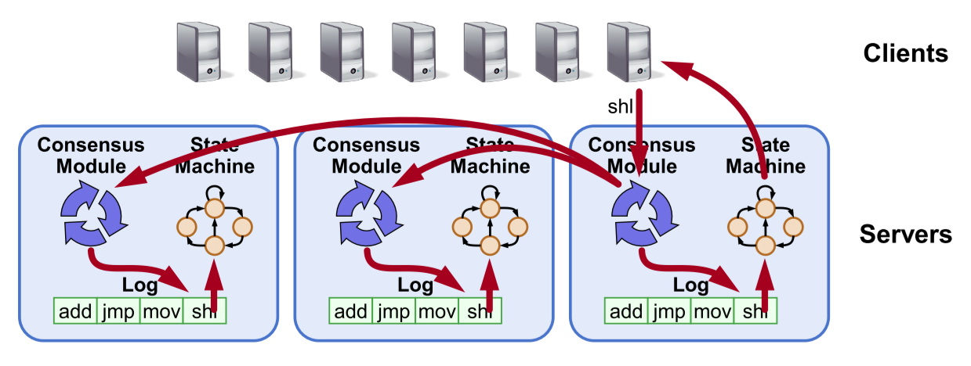
背景介绍
通过复制Log来实现状态机的的同步
分布式共识协议保证Log能被正常地复制
只要系统中大多数节点正常工作，就能正常对外提供服务

Slide 5
需求分析：技术标准
1、客户端可以向PaxosKv, 发送UpdateValue(k, v)请求，k为int类型表示玩家、 家族或者联盟的id,为32字节字符串。UpdateValue表达, 将某一个玩家、 家族或者联盟的Slogan修改为某个字符串。
2、PaxoKv 对每一条接收到的UpdateValue(k, v),占用一个全局的，唯一的,顺序自增的log_ index, 并在所有三个节点上记录下该log_ index以及对应的k, v内容。两个客户端，向两个PaxosKv节点，连续发送UpdateValue(k, v)请求。最终,这些成功写入的请求，以完全在所有三个PaxosKv节点上以完全相同的顺序执行。
3.、PaxosKv回复客户端UpdateRsp( k, log_ index)。
4、客户端可以发送ReadValue(k, log_ index), 以读取k所对应的value在log_ index这次更新以后的最新数据值。服务器反馈ReadRsp(k, v, log_ _index)。
5、客户端发送UpdateValue后， 不必等待UpdateRsp即需发出下一个UpdateValue。
6、至少两个客户端独立运行， 同时向两个不同的节点发送修改Slogan请求,每个客户端从所有id中，随机挑选一个id进行修改。 两个客户端各修改Slogan 50000次。

Slide 6
概要设计：总体结构图
Client
Client
RESTful API
http://127.0.0.1/store/set
http://127.0.0.1/store/get
Paxos Cluster
Node 1
RPC
Node 2
RPC
Node 3
RPC

Slide 7
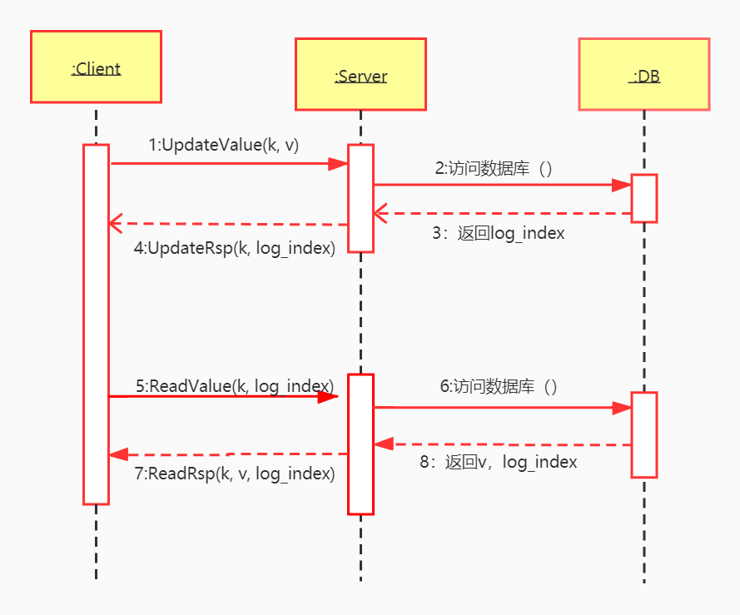
概要设计：活动图

Slide 8
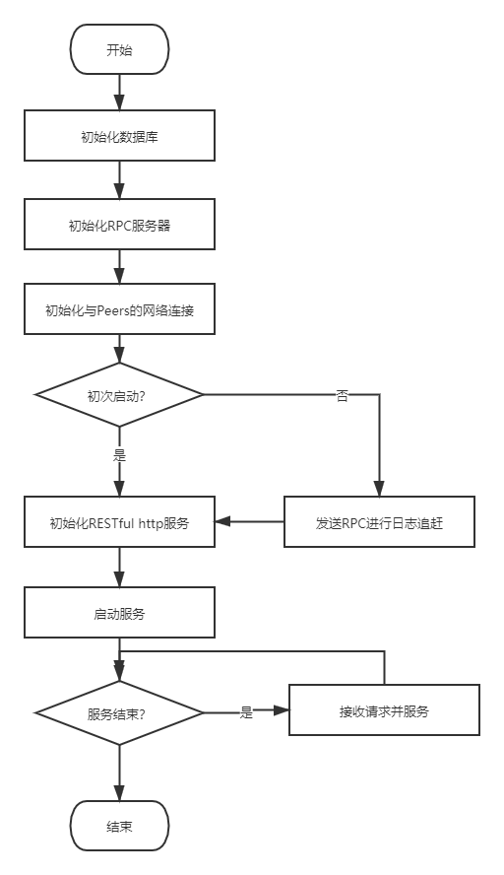
详细设计：程序系统的结构
主函数main主要负责：
1、数据库的初始化
2、服务器之间RPC服务的初始化
3、如果是故障重启，那么还需要同步日志，进行日志追赶
4、最后完成对外的RESTful类型服务的初始化，最后启动服务器正式运行。

Slide 9
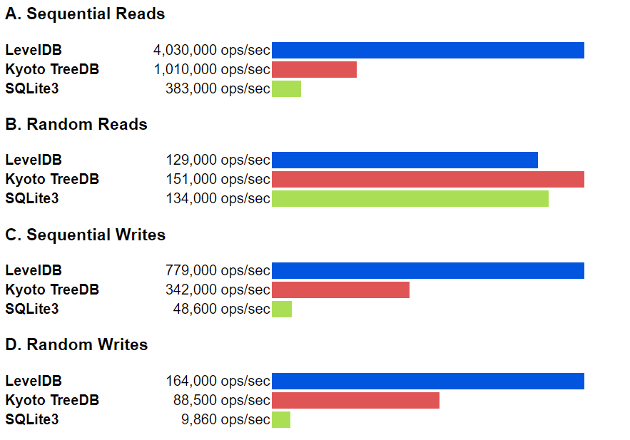
详细设计：数据库设计
LevelDB
本项目使用LevelDB作为数据持久层，由于LevelDB原生支持Key-Value对的读写，所以我们直接使用其提供的接口，在Prepare阶段和Accept阶段把数据以Index为Key，对应LogValue为Value的形式写入磁盘，实现数据的持久化。这样我们就能在宕机以后，通过重播磁盘中的Log恢复对应的数据。

Slide 10
详细设计：数据库设计
LevelDB日志格式设计：
LevelDB原生支持KV类型的数据存储。
这里的目标是一致性日志，所以选择：
日志下标作为levelDB中的Key
日志内容作为levelDB中的Value。
并对LevelDB进行封装，支持Store接口。

Slide 11
详细设计：数据库设计
LevelDB日志格式设计：
type Store interface {
// 写入一条日志
WriteLog(index int, entry *LogEntry) error
// 读取日志
ReadLog(index int) (*LogEntry, error)
// 重启后读取文件恢复状态
Restore(p *Proposer, a *Acceptor, sm sm.StatMachine) error
// 将所有日志打印到指定文件
PrintLog(fileName string)
// 关闭
Close() error
}

Slide 12
详细设计：kv集群内部RPC设计
项目采用gRPC作为RPC框架，具有兼容性强、容易扩展、跨平台、跨编程语言、高效等优点。
message KVUpdate {
int32 key = 1;
string value = 2;
}
message KVUpdateRsp {
int32 key = 1;
int32 log_index = 2;
}
message KVRead {
int32 key = 1;
int32 log_index = 2;
}
message KVReadRsp {
int32 key = 1;
string value = 2;
int32 log_index = 3;
}

Slide 13
详细设计：kv集群内部RPC设计
项目采用gRPC作为RPC框架，具有兼容性强、容易扩展、跨平台、跨编程语言、高效等优点。
// The service definition.
service KVServer {
rpc UpdateValue (KVUpdate) returns (KVUpdateRsp) {}
rpc ReadValue (KVRead) returns (KVReadRsp) {}
}

Slide 14
详细设计：kv集群与外界RESTful API格式
集群与外部采用基于http的RESTful格式API进行通信。
在本项目里，我们使用Gin框架提供的Router来处理Http请求。
url | Method | Params | 功能
/store/set | Post | {"key":$key,"value":$value} | 设置｛key, value}
/store/get/key | Get |  | 根据key读取value
/store/nop | Get |  | 空操作，用来同步数据
/crash | Get |  | （测试使用）使当前节点宕机
/log/print/logFileName | Get |  | （测试使用）打印当前节点的日志到文件中

Slide 15
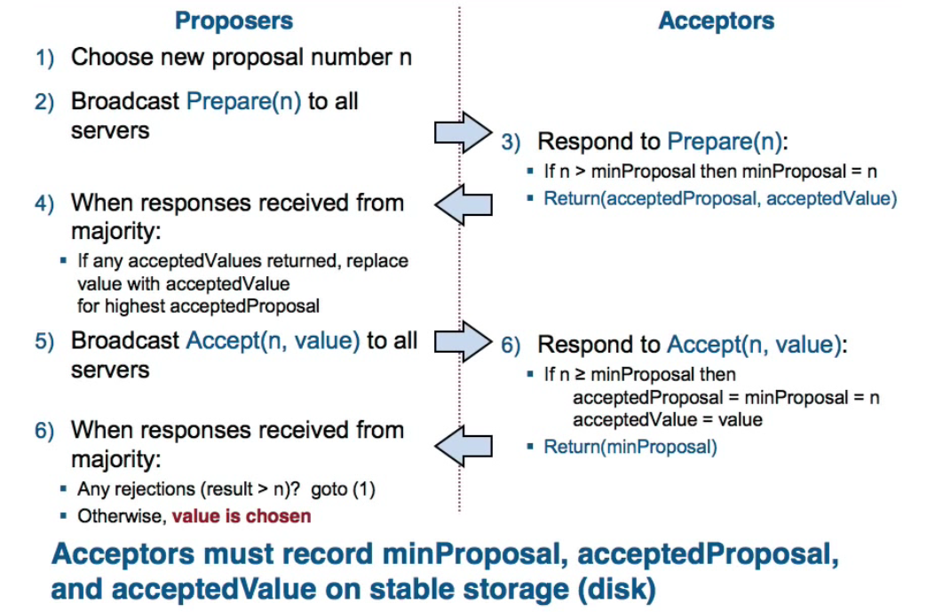
详细设计：Paxos算法实现

Slide 16
详细设计：Paxos算法实现
Acceptor的设计实现：
type Acceptor struct {
}
/* OnPrepare，用来处理Prepare请求 */
func (acceptor *Acceptor) OnPrepare(req *PrepareRequest, resp *PrepareResponse) error
/* OnAccept，用来处理Accept请求 */
func (acceptor *Acceptor) OnAccept(req *AcceptRequest, resp *AcceptResponse) error
/* OnLearn，用来处理Learn请求 */
func (acceptor *Acceptor) OnLearn(req *LearnRequest, resp *LearnResponse) error

Slide 17
详细设计：Paxos算法实现
Proposer的设计实现：
type Proposer struct {
ServerID int // 当前服务器的ID
LogIndex int // 记录最小的没有Chosen的logIndex
Peers []*rpc.Client // 当前服务器与Peer之间的连接
peerNames []string
peerCnt int
}

Slide 18
详细设计：Paxos算法实现
Proposer的设计实现：
/* 开启一个新的paxos实例 */
func StartNewInstance(reqs ...Request) error
// DoPrepare可以确定index位置的值
// 这里的value格式为 [SET key value]或者[DELETE key]
// 如果成功提交当前value，返回true，否则返回false
func DoPrepare(index int, value string, minProposal int) (bool, error)
// DoAccept starts the accept phase sending
// an accept request to all the Paxos
// peers including itself
func DoAccept(index, proposalNum int, proposalValue string) error

Slide 19
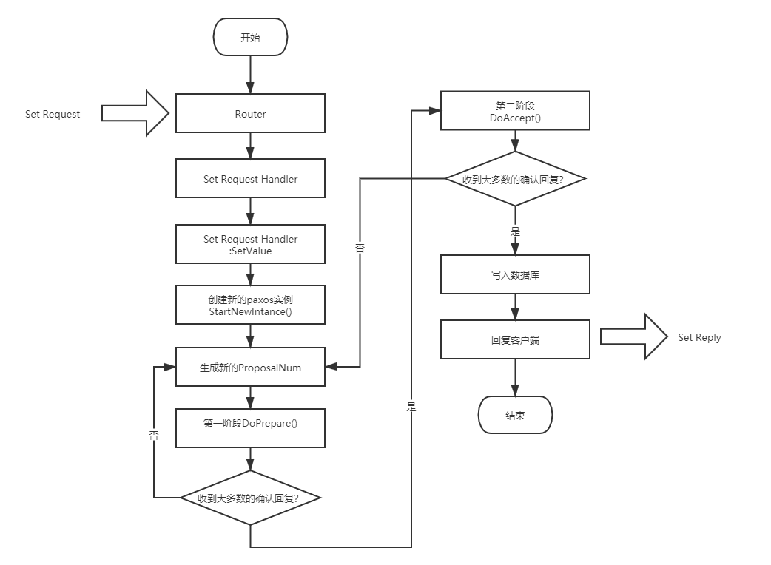
详细设计：Paxos算法实现
图中描述了服务器收到来自Client的Set Request之后的数据流向。

Slide 20
技术栈
Level DB 数据存储引擎
RPC 集群通信
Restful API 对外接口
Gin Web框架
Docker 集群部署
Go Test 集群测试

Slide 21
当前进度
实现了基本的Multi-Paxos
支持多点写入
自动重启恢复
日志追赶
容器化部署
进行了相关测试

Slide 22
测试
测试环境
操作系统 : CentOS 7, Linux VM-12-4-centos 3.10.0-1127.19.1.el7.x86_64
处理器 ：腾讯云 Intel(R) Xeon(R) Gold 6133 CPU @ 2.50GHz，2核
内存 ：4 GB
磁盘 ：80 GB SSD
集群配置 ：部署在docker容器中，标准三节点
测试目标
Safety：
对于每一个日志，最多只有一个值会被选中。
服务器认为被选中的值一定是被选中的，
Liveness（只要大多数服务器还正常运行） ：
总会有一个值被选定
如果一个值被选中了，那么每一个服务器最终都能知道这个值。

Slide 23
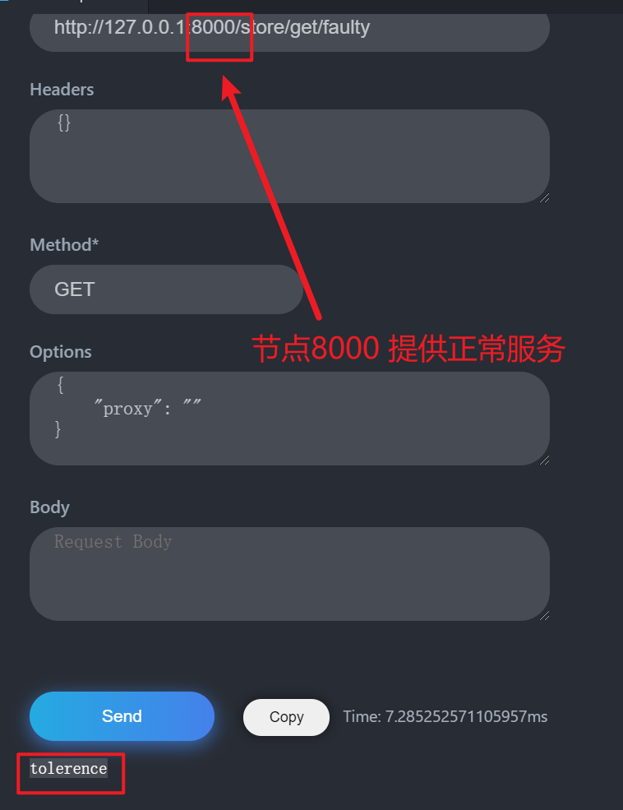
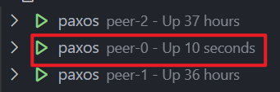
容灾测试
测试方式：
我们下线1个节点，并将其重启。测试其是否能在重启后自动重新加入集群，继续充当节点的服务节点，并恢复到重启前的状态，与集群其他节点一起继续对外提供服务。
测试结果：
日志Safety得到验证

Slide 24
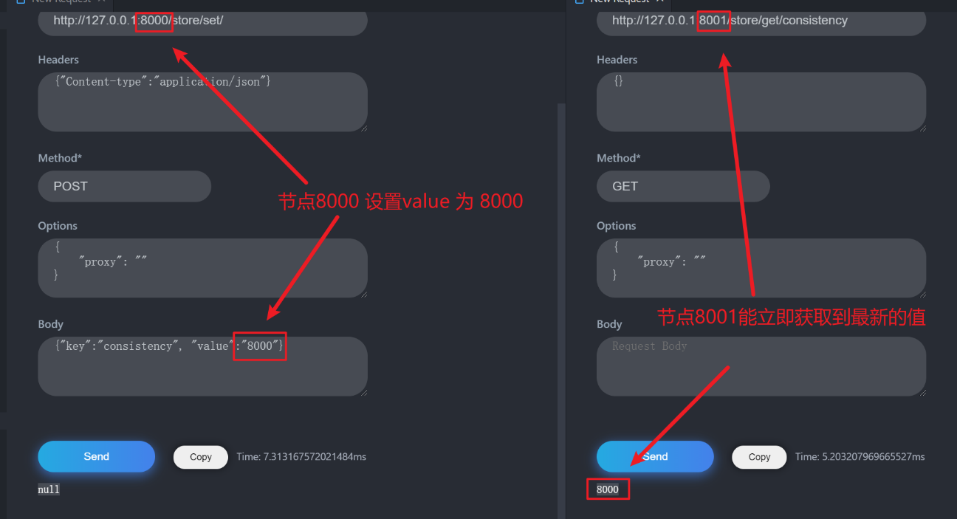
正确性测试
测试方式：
向集群中任意一个节点发送set key value请求，
向集群所有节点发送get 请求获取刚刚设置的值，
测试是否集群所有节点都能立即获取到最新的值
测试结果：
测试通过了检验，所有节点之间保持强一致性，
对于外界来说彷佛只有一个副本，对节点任意节点的读写都是最新的。任
何一个读取返回新值后，所有后续读取（在相同或其他客户端上）也必须返回新值

Slide 25
性能测试
测试方式
使用go test -bench测试，分别测试
1.长字符串与短字符串
2.单个节点写入与集群写入
3.同步与异步写入
几种不同组合方式下，集群的性能数据。
测试方法 | 测试次数 | 单次操作时间ns | 单次操作占用内存B | 单次操作内存分配次数
Cluster LargeValue | 219 | 11033069 | 15887 | 93
Cluster LargeValue Async | 302 | 5657425 | 16350 | 94
LargeValue | 302 | 4068764 | 15836 | 93
LargeValue Async | 304 | 3760725 | 16216 | 94
Cluster SmallValue | 358 | 2895628 | 15749 | 91
Cluster SmallValue Async | 412 | 4764931 | 16252 | 93
SmallValue | 417 | 3806715 | 15756 | 92
SmallValue Async | 510 | 2332716 | 16319 | 93

Slide 26
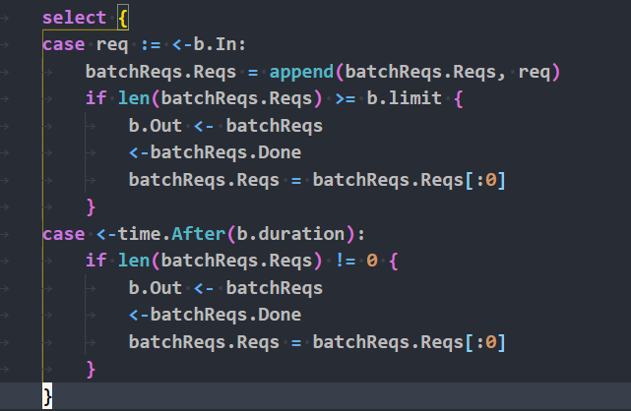
优化
添加批处理功能（Batch）
批处理是常见的性能优化方案，我们可以将多次的客户端请求包装成一个Log，来提高性能。
Paxos算法每次确定一个值需要两个阶段，也就是两轮网络通信。
这里，我们将多个HTTP请求封装成一个Paxos的值，
这样可以将2*n轮网络通信优化为2次
同时也将n此数据持久化造成的落盘优化成1次。
考虑到可能有一段时间没有请求，这样客户端就会长久等待。
所以，我们另外加了一个时间的限制。
总体来说，当达到下列的任意条件后，才发起Paxos算法。
1.请求总数到达上限
2.距离上次请求超过一定时间

